Slide 1
Gestione Preventivi
Progetto per il corso di Tecnologie Informatiche per il Web
AA 2021-2022
Carlo Chiodaroli
Carlo Chiodaroli – c.p. 10716657 – matr. 937152

Slide 2
Indice
Database
Application
Components
Events

Slide 3
Base di dati

Slide 4
Annotazioni sul testo
Un’applicazione web consente la gestione di richieste di preventivi per prodotti personalizzati. L’applicazione supporta registrazione e login di clienti e impiegati mediante una pagina pubblica con opportune form. La registrazione controlla l’unicità dello username. Un preventivo è associato a un prodotto, al cliente che l’ha richiesto e all’impiegato che l’ha gestito. Il preventivo comprende una o più opzioni per il prodotto a cui è associato, che devono essere tra quelle disponibili per il prodotto. Un prodotto ha un codice, un’immagine e un nome. Un’opzione ha un codice, un tipo (“normale”, “in offerta”) e un nome. Un preventivo ha un prezzo, definito dall’impiegato. Quando l’utente (cliente o impiegato) accede all’applicazione, appare una LOGIN PAGE, mediante la quale l’utente si autentica con username e password.

Slide 5
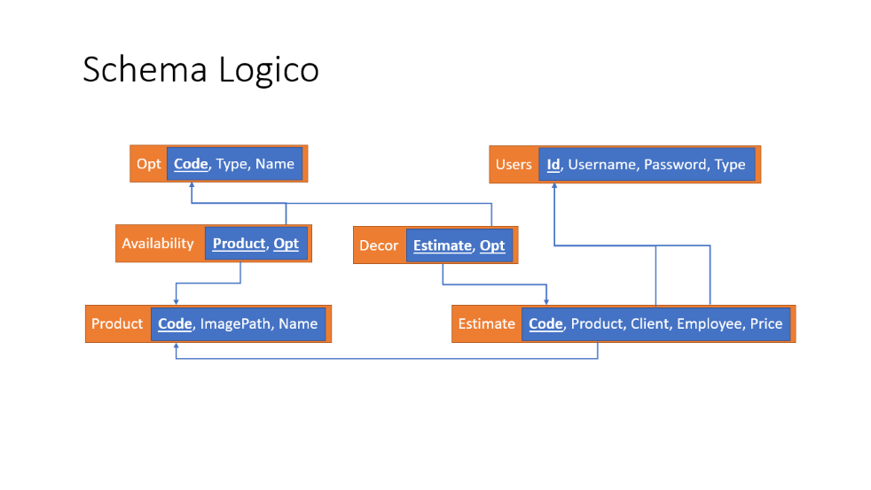
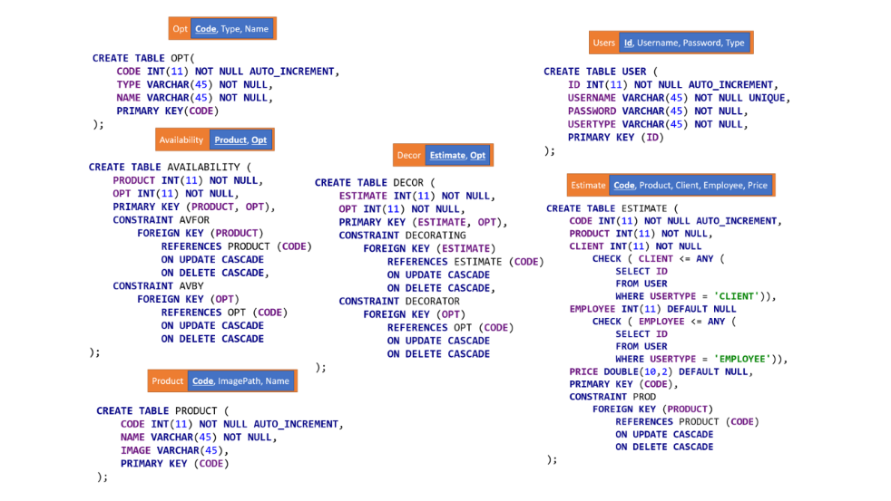
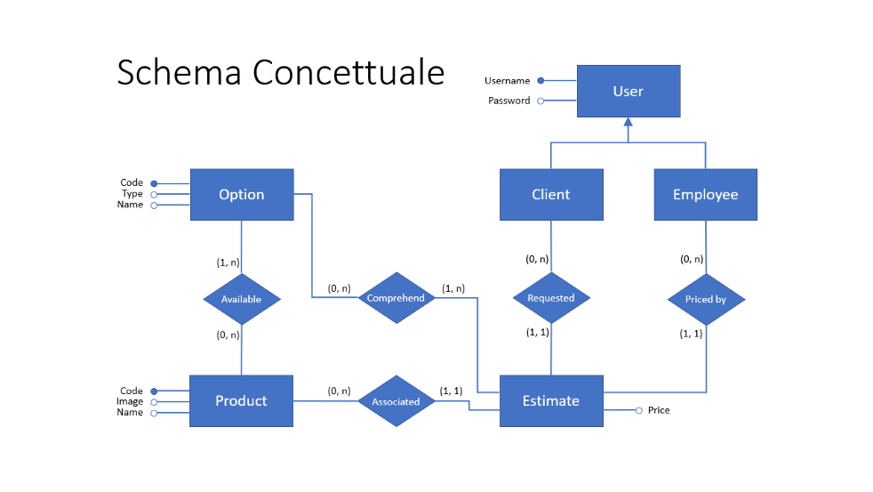

Progetto della base di dati

Slide 6
Schema ER
Id
User
Username
Password
Code
Option
Client
Employee
Type
Name
(1, n)
(0, n)
(0, n)
(0, n)
Comprehend
(1, n)
Requested
Available
Priced by
(0, n)
(1, 1)
(1, 1)
Code
Product
(0, n)
(1, 1)
Estimate
Image
Associated
Price
Name

Slide 7
Schema Logico
Opt
Users
Code, Type, Name
Id, Username, Password, Type
Availability
Decor
Product, Opt
Estimate, Opt
Product
Estimate
Code, ImagePath, Name
Code, Product, Client, Employee, Price

Slide 8
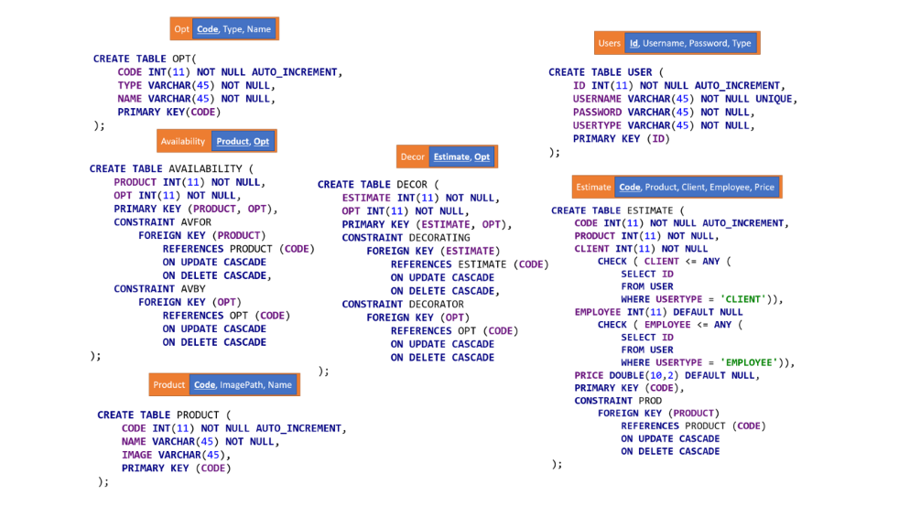
Progetto della base di dati

Slide 9
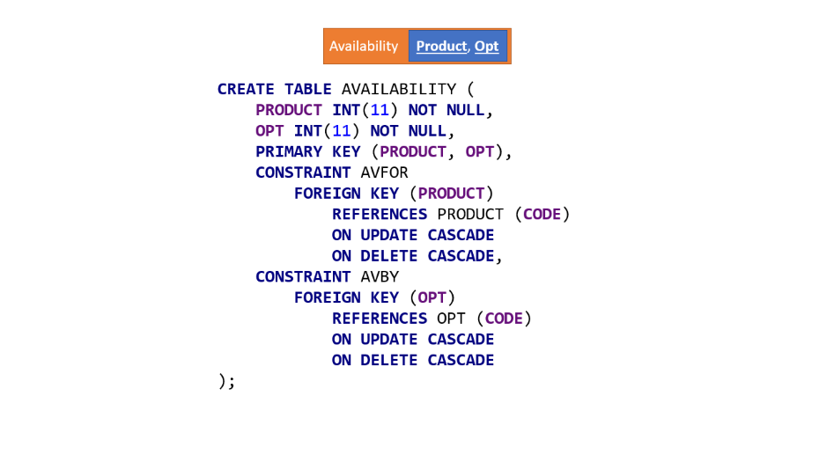
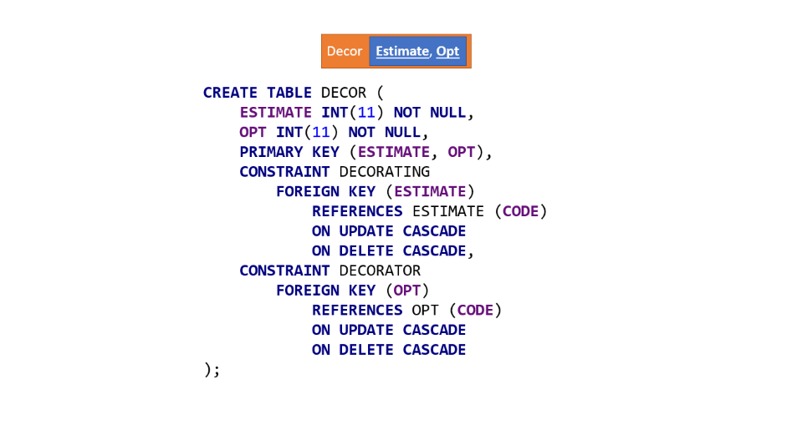
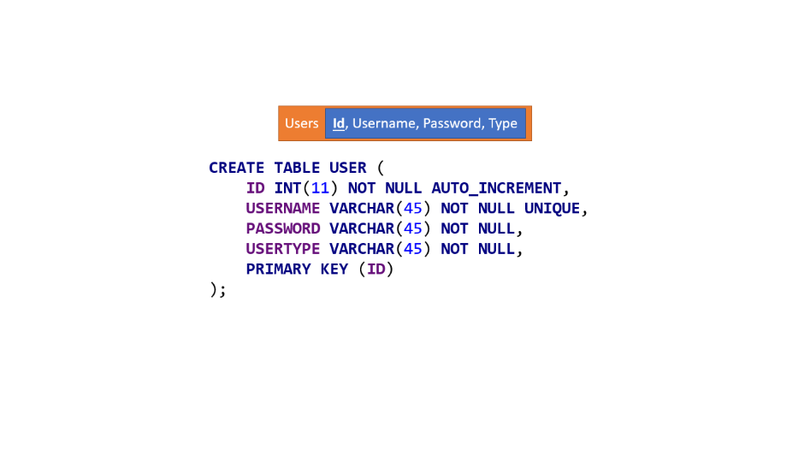
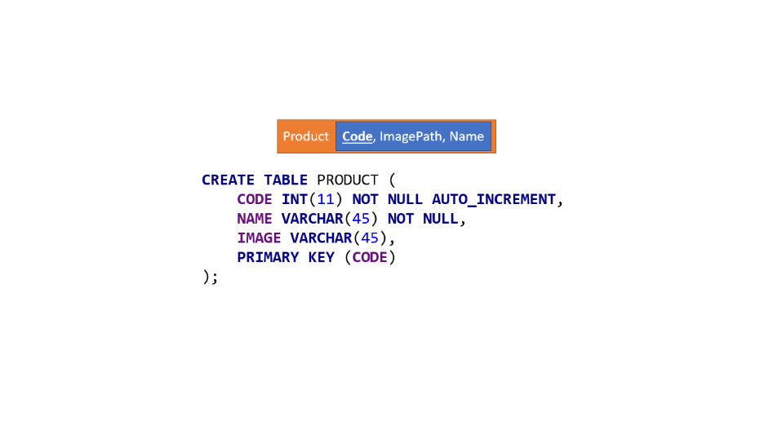
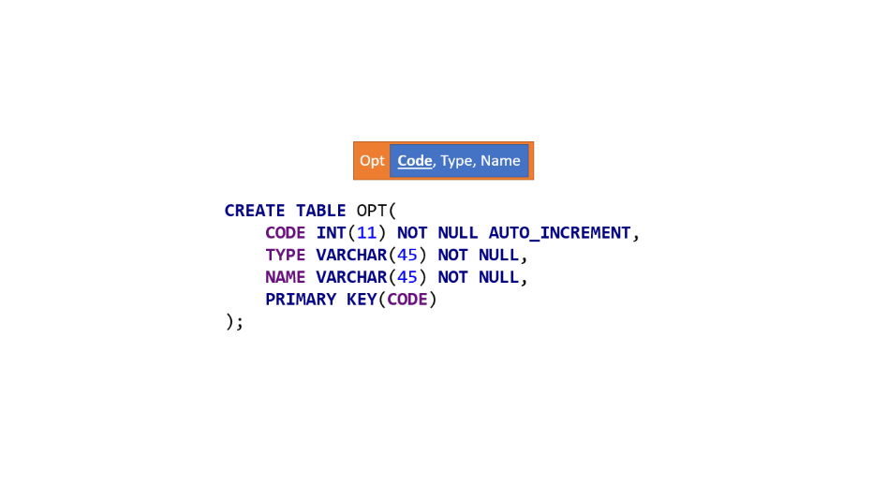
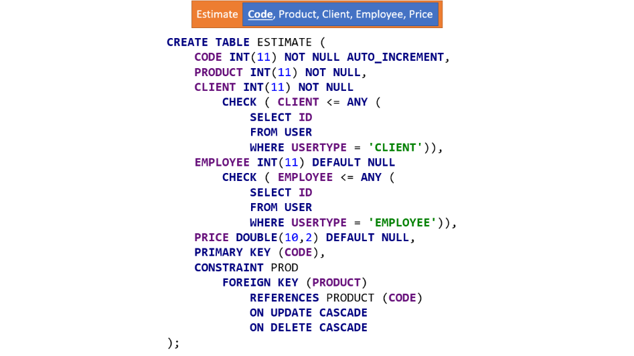

Slide 10
Users
Id, Username, Password, Type
CREATE TABLE USER ( ID INT(11) NOT NULL AUTO_INCREMENT, USERNAME VARCHAR(45) NOT NULL UNIQUE, PASSWORD VARCHAR(45) NOT NULL, USERTYPE VARCHAR(45) NOT NULL, PRIMARY KEY (ID) );

Slide 11
Estimate
Code, Product, Client, Employee, Price
CREATE TABLE ESTIMATE ( CODE INT(11) NOT NULL AUTO_INCREMENT, PRODUCT INT(11) NOT NULL, CLIENT INT(11) NOT NULL CHECK ( CLIENT <= ANY ( SELECT ID FROM USER WHERE USERTYPE = 'CLIENT')), EMPLOYEE INT(11) DEFAULT NULL CHECK ( EMPLOYEE <= ANY ( SELECT ID FROM USER WHERE USERTYPE = 'EMPLOYEE')), PRICE DOUBLE(10,2) DEFAULT NULL, PRIMARY KEY (CODE), CONSTRAINT PROD FOREIGN KEY (PRODUCT) REFERENCES PRODUCT (CODE) ON UPDATE CASCADE ON DELETE CASCADE );

Slide 12
Product
Code, ImagePath, Name
CREATE TABLE PRODUCT ( CODE INT(11) NOT NULL AUTO_INCREMENT, NAME VARCHAR(45) NOT NULL, IMAGE VARCHAR(45), PRIMARY KEY (CODE) );

Slide 13
Availability
Product, Opt
CREATE TABLE AVAILABILITY ( PRODUCT INT(11) NOT NULL, OPT INT(11) NOT NULL, PRIMARY KEY (PRODUCT, OPT), CONSTRAINT AVFOR FOREIGN KEY (PRODUCT) REFERENCES PRODUCT (CODE) ON UPDATE CASCADE ON DELETE CASCADE, CONSTRAINT AVBY FOREIGN KEY (OPT) REFERENCES OPT (CODE) ON UPDATE CASCADE ON DELETE CASCADE );

Slide 14
Opt
Code, Type, Name
CREATE TABLE OPT( CODE INT(11) NOT NULL AUTO_INCREMENT, TYPE VARCHAR(45) NOT NULL, NAME VARCHAR(45) NOT NULL, PRIMARY KEY(CODE) );

Slide 15
Decor
Estimate, Opt
CREATE TABLE DECOR ( ESTIMATE INT(11) NOT NULL, OPT INT(11) NOT NULL, PRIMARY KEY (ESTIMATE, OPT), CONSTRAINT DECORATING FOREIGN KEY (ESTIMATE) REFERENCES ESTIMATE (CODE) ON UPDATE CASCADE ON DELETE CASCADE, CONSTRAINT DECORATOR FOREIGN KEY (OPT) REFERENCES OPT (CODE) ON UPDATE CASCADE ON DELETE CASCADE );

Slide 16
Applicazione

Slide 17
Annotazioni sul testo
Un’applicazione web consente la gestione di richieste di preventivi per prodotti personalizzati. L’applicazione supporta registrazione e login di clienti e impiegati mediante una pagina pubblica con opportune form. La registrazione controlla l’unicità dello username. Un preventivo è associato a un prodotto, al cliente che l’ha richiesto e all’impiegato che l’ha gestito. Il preventivo comprende una o più opzioni per il prodotto a cui è associato, che devono essere tra quelle disponibili per il prodotto. Un prodotto ha un codice, un’immagine e un nome. Un’opzione ha un codice, un tipo (“normale”, “in offerta”) e un nome. Un preventivo ha un prezzo, definito dall’impiegato. Quando l’utente (cliente o impiegato) accede all’applicazione, appare una LOGIN PAGE, mediante la quale l’utente si autentica con username e password.

Slide 19
Componenti

Slide 21
Eventi

Slide 23
Fine

